Slide 1





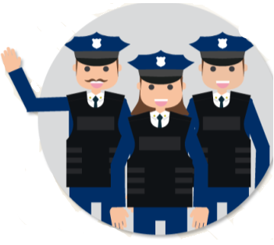
Honorable Ayuntamiento de
Felipe Carrillo Puerto, Q. Roo.
2018 - 2021
PRE-CIERRE DE PROGRAMAS, PROYECTOS
Y ACCIONES 2019.
H. AYUNTAMIENTO DE FELIPE CARRILLO PUERTO
DIRECCIÓN GENERAL DE SEGURIDAD PÚBLICA
Y BOMBEROS MUNICIPAL
FELIPE CARRILLO PUERTO 02 DE DICIEMBRE DE 2019

Slide 2


Honorable Ayuntamiento de
Felipe Carrillo Puerto, Q. Roo.
2018 - 2021
N° DEL PROYECTO | NOMBRE DEL PROYECTO, PROGRAMA O ACCIÓN | INVERSIÓN ASIGNADA | % EJERCIDO | META PROGRAMADA | META ALCANZADA
1 | Escuela Segura | N/A | N/A | 17 Escuelas | 17 Escuelas
2 | Platicas de Prevención Contra el Robo | N/A | N/A | 4 Platicas | 1 Platicas
3 | Conferencia Prevención de Adicciones | N/A | N/A | 4 Conferencias | 1 Conferencias
4 | Recuperación de Espacios Seguros | N/A | N/A | 4 Espacios | 1 Espacios
5 | Vive Seguro | N/A | N/A | 25 Comités | 18 Comités
6 | Conoce a tu Policía | N/A | N/A | 4 Platicas | 3 Platicas
7 | Comercio Seguro | N/A | N/A | 50 Comercios | 27 Comercios
8 | Auxilios Atendidos | N/A | N/A | 1200 Casos | 869 Casos
9 | Trabajo Social | N/A | N/A | 80 Personas | 55 Personas

Slide 3
Honorable Ayuntamiento de
Felipe Carrillo Puerto, Q. Roo.
2018 - 2021
N° DEL PROYECTO | NOMBRE DEL PROYECTO, PROGRAMA O ACCIÓN | INVERSIÓN ASIGNADA | % EJERCIDO | META PROGRAMADA | META ALCANZADA
10 | Trabajo psicológico | N/A | N/A | 160 Personas | 116 Personas
11 | Trabajo Jurídico | N/A | N/A | 100 Personas | 74 Personas
12 | Medidas de Protección | N/A | N/A | 170 Personas | 141 Personas
13 | Visitas Domiciliarias | N/A | N/A | 370 Visitas | 283 Visitas
14 | Canalizaciones | N/A | N/A | 70 Personas | 50 Personas
15 | Talleres | N/A | N/A | 8 Talleres | 4 Talleres

Slide 4
Honorable Ayuntamiento de
Felipe Carrillo Puerto, Q. Roo.
2018 - 2021
Muchas gracias

